Slide 1
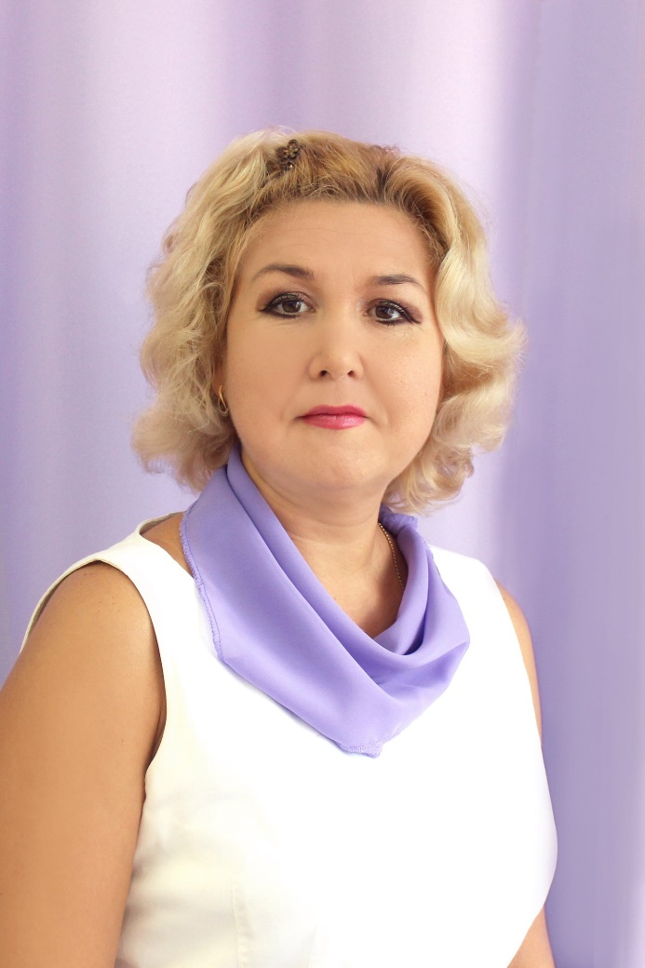
Министерство образования Республики Мордовия Портфолио Политаевой Регины Анатольевны, учителя - дефектолога МАДОУ «Центр развития ребенка – детский сад № 7»
Дата рождения: 23.03.1972г.
Профессиональное образование: «Мордовский государственный педагогический институт имени М. Е. Евсевьева»
Квалификация: учителя и логопеда специальной (вспомогательной школы)
Диплом: ЭВ № 048338
Дата выдачи: 29 июня 1994 года
Общий трудовой стаж: 17 лет
Стаж педагогической работы (по специальности): 17 лет
Наличие квалификационной категории: высшая
Дата последней аттестации: 22.05.2019г. №541

Slide 2
Педагогический опыт: Использование здоровьесберегающих технологий при обучении детей с ЗПР
https://ds7sar.schoolrm.ru/sveden/employees/25188/242812/

Slide 3
1. Соответствие данных первичного обследования и диагноза перспективному плану индивидуальной и групповой коррекции

Slide 4
2. Динамика продвижения обучающихся в соответствии с перспективным планом коррекционной работы

Slide 5
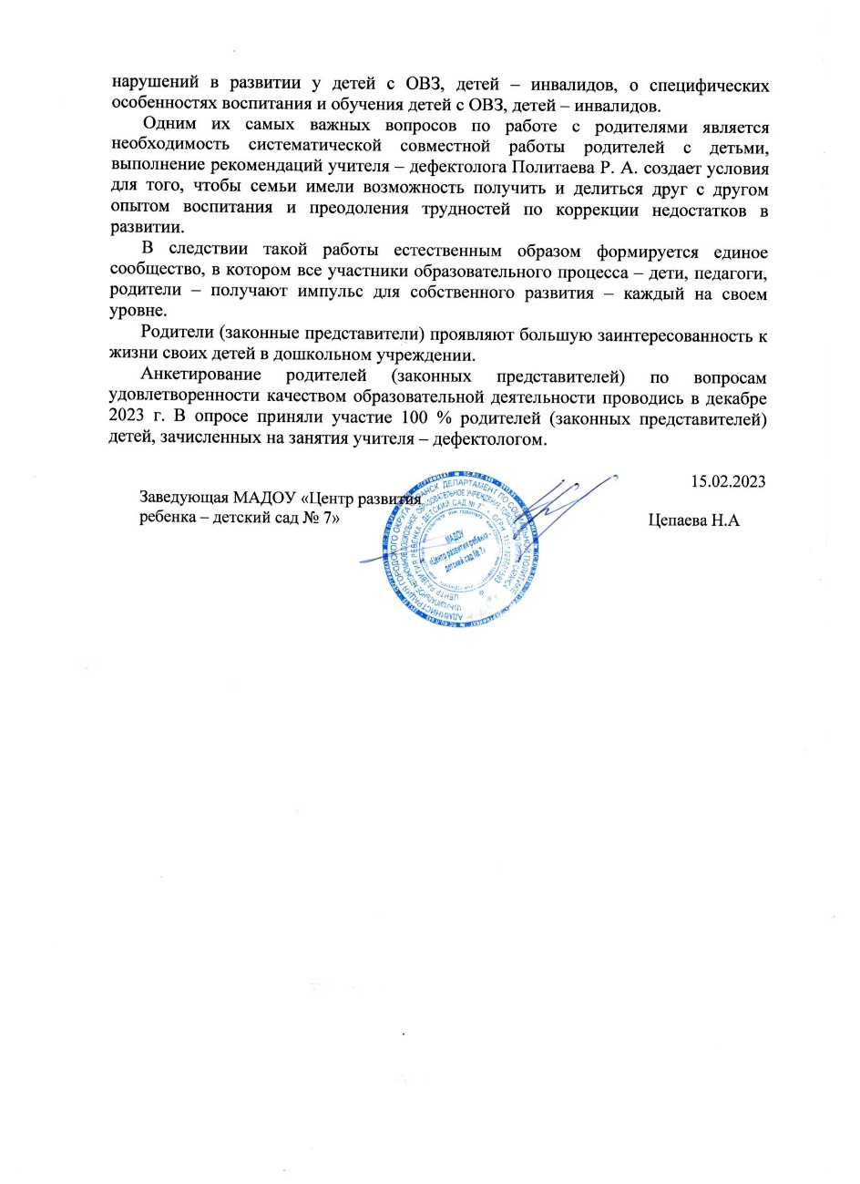
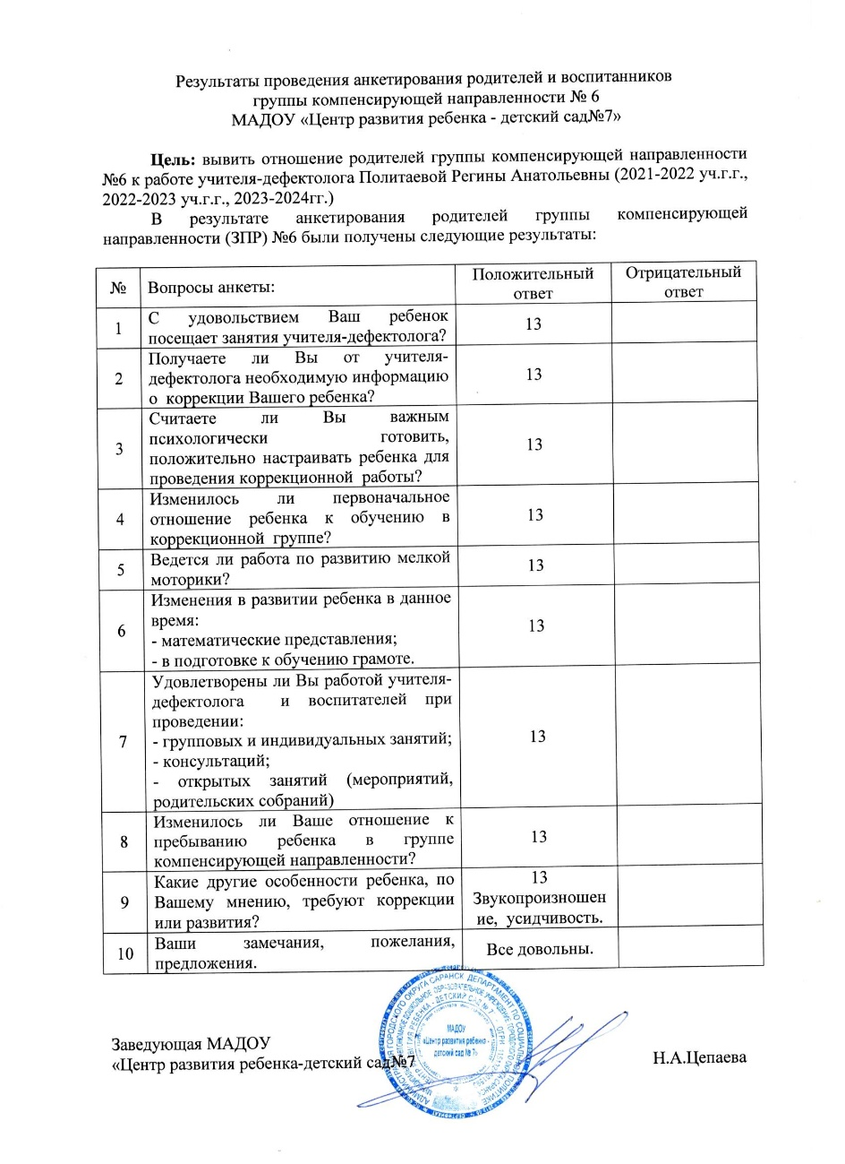
3. Взаимодействие с родителями

Slide 6
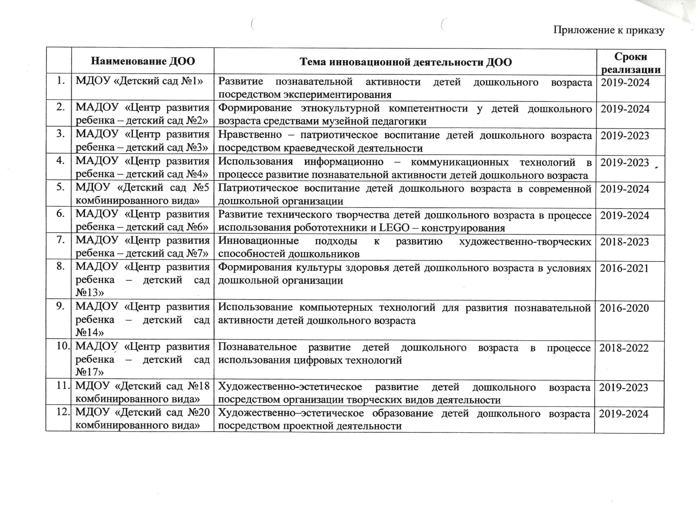
4. Результаты участия в инновационной (экспериментальной) деятельности

Slide 7
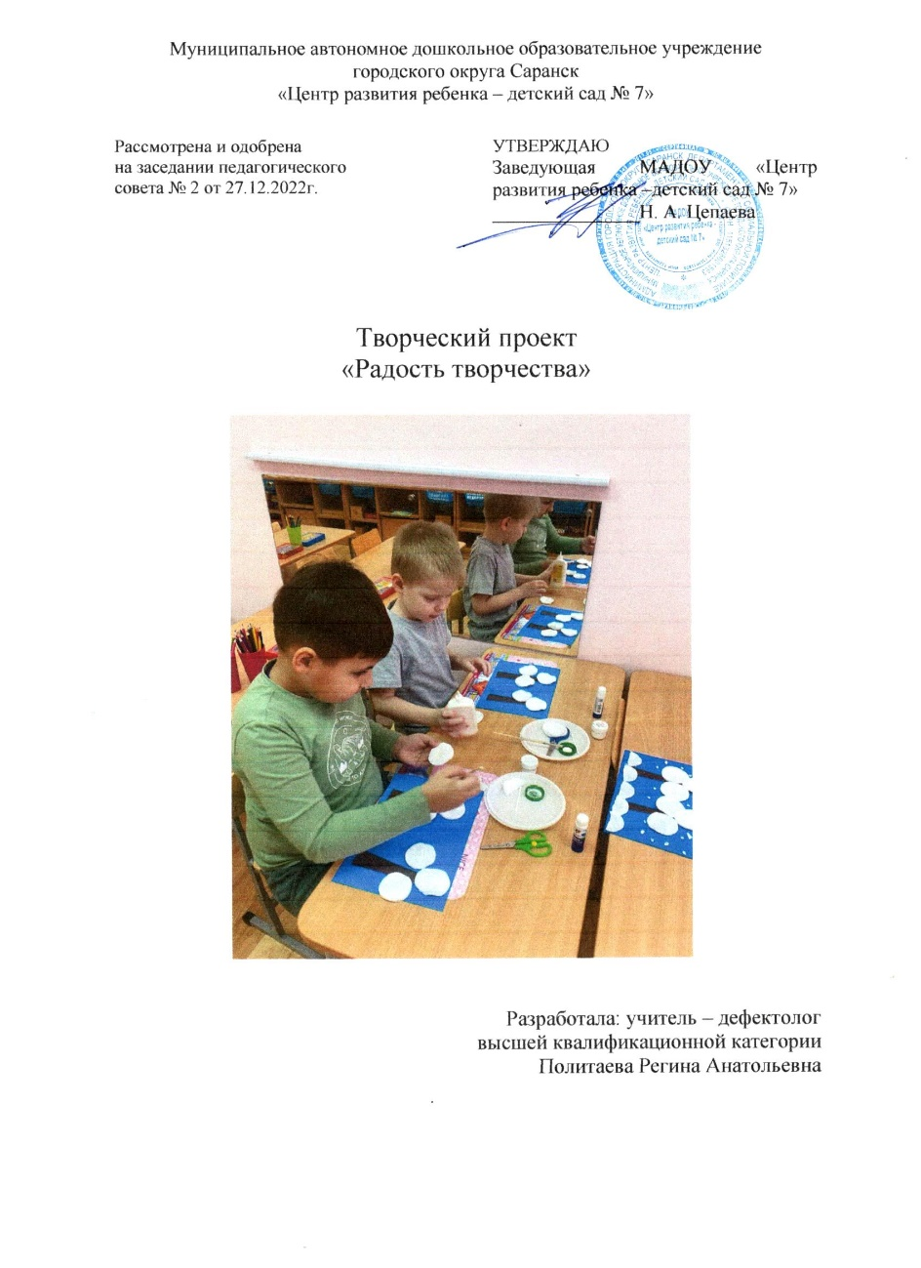
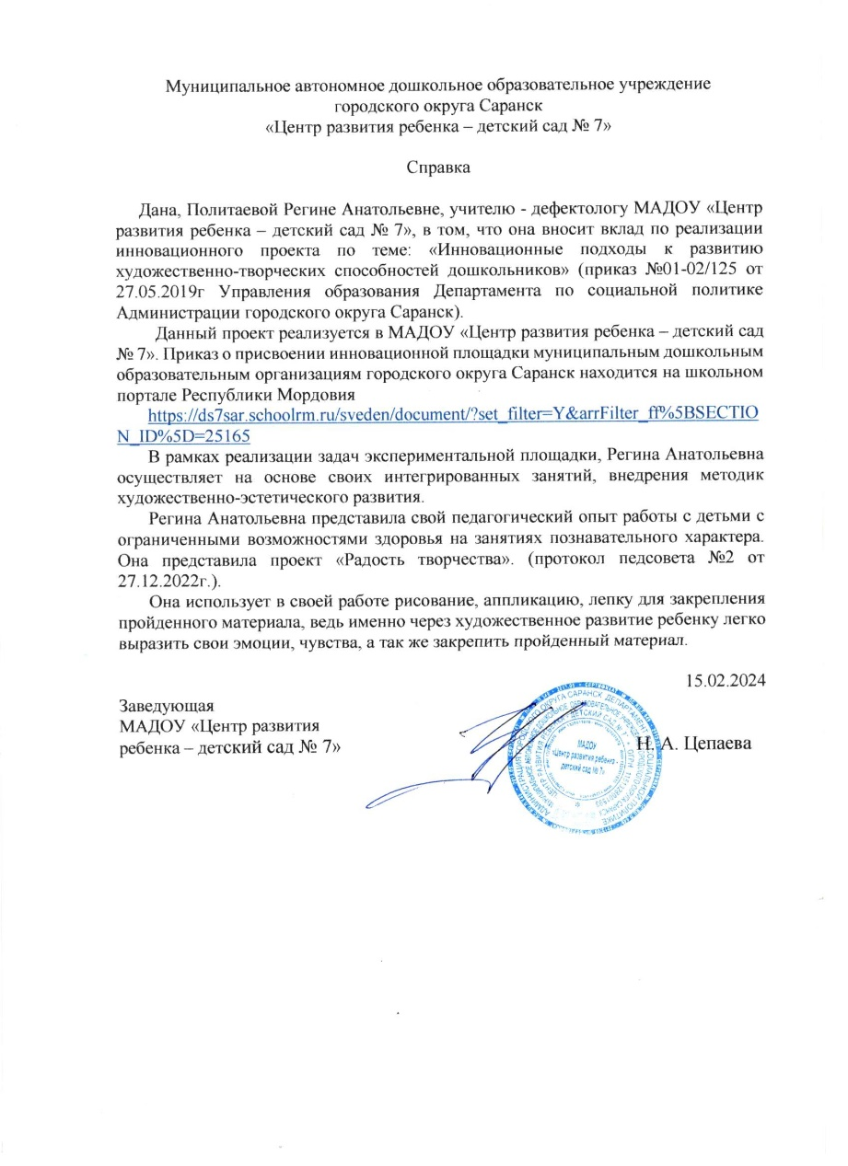

Slide 8
5. Результаты участия воспитанников в: заочных олимпиадах, открытых конкурсах, конференциях, выставках, турнирах, соревнованиях.

Slide 13
6. Наличие публикаций.
Материал, прошедший экспертизу на сайтах, порталах сети Интернет:2
Представление педагогического опыта учителя - дефектолога, Всероссийский педагогический журнал «Современный урок»
Международный уровень: 6
Применение здоровьесберегающих технологий при обучении детей с ЗПР в условиях введения ФГОС общего образования, Буква, Сборник № 5, 2023 г.

Slide 15
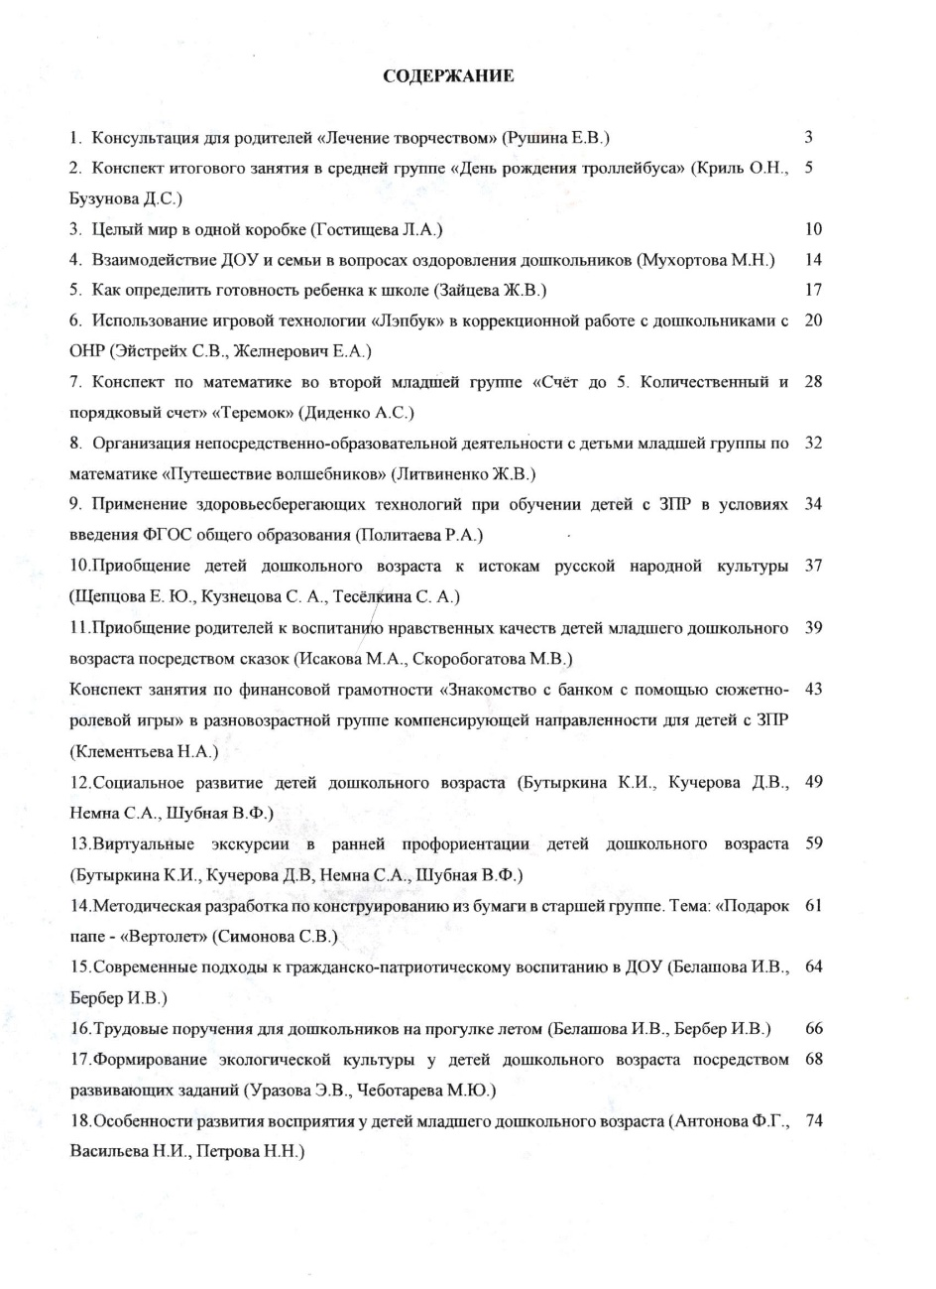
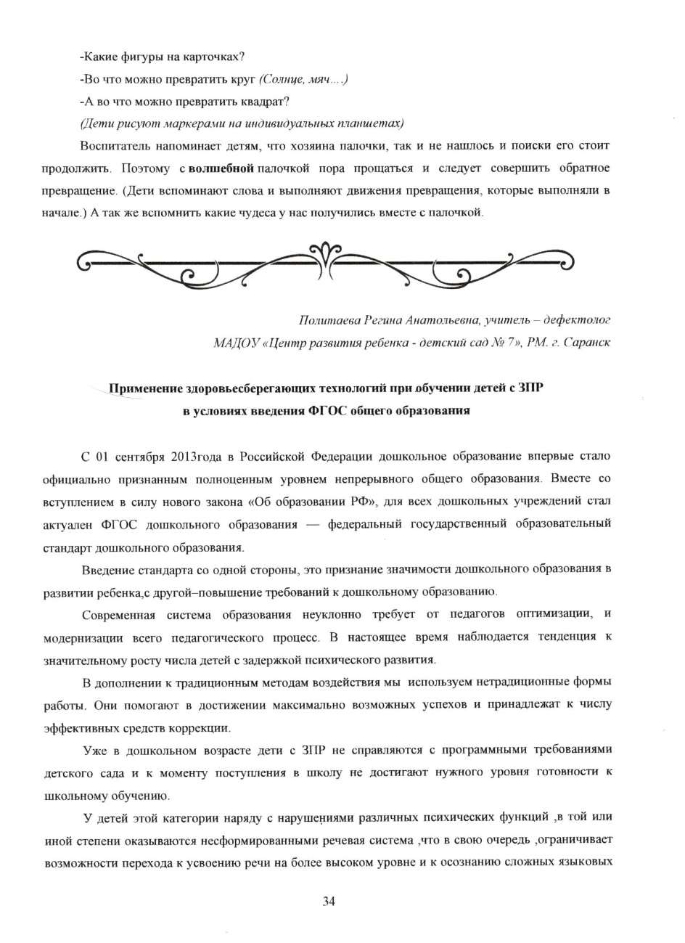

Slide 16
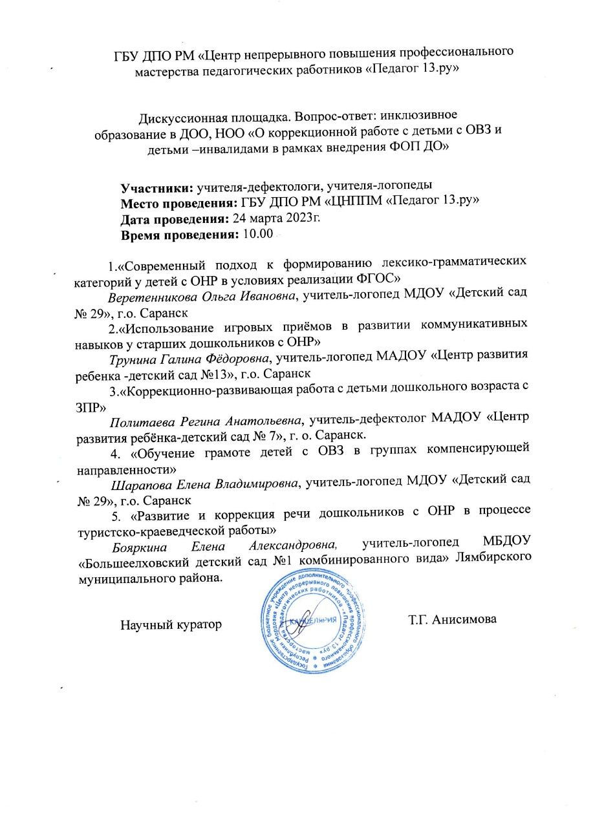
8. Выступление на заседаниях методических советов, объединениях научно-практических конференциях, педагогических чтениях, семинарах, секциях, форумах, радиопередачах (очно)

Slide 18
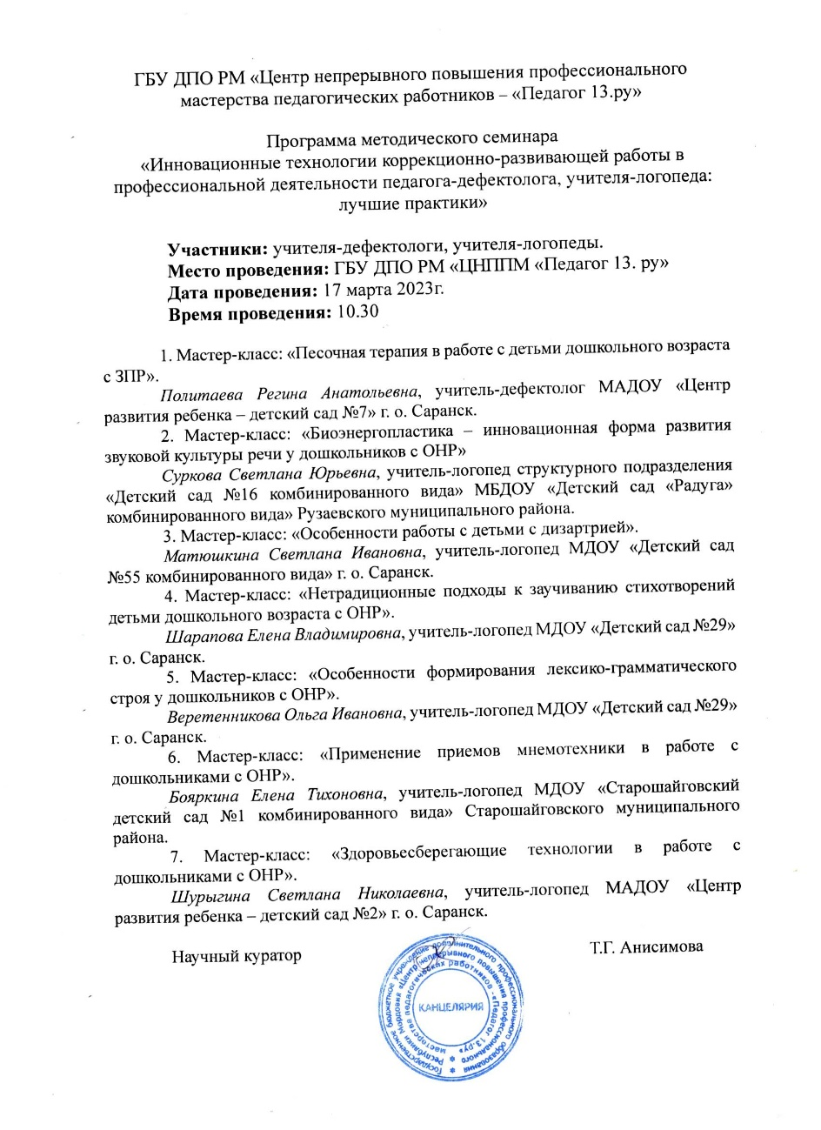
9. Проведение открытых занятий, мастер – классов, мероприятий

Slide 19
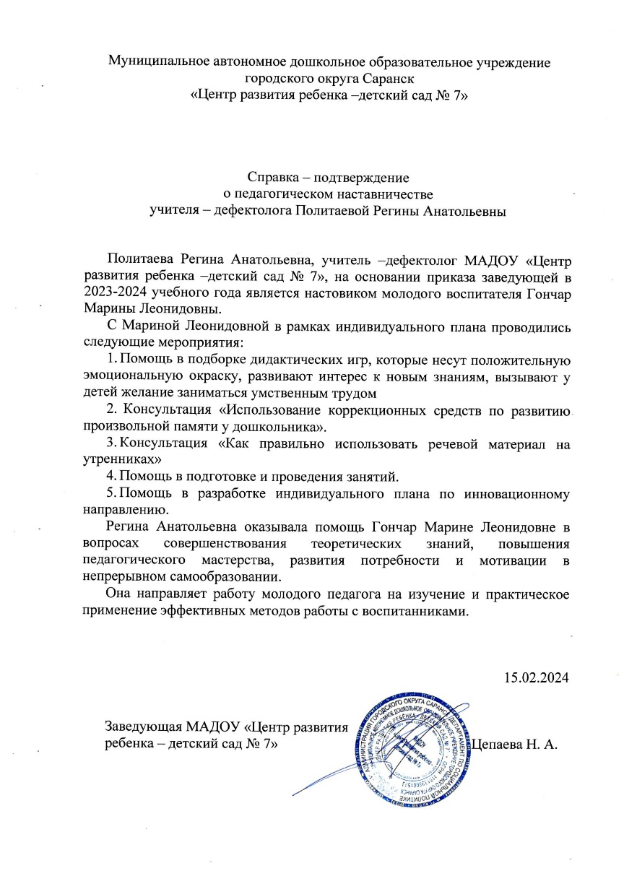
11. Наставничество

Slide 20
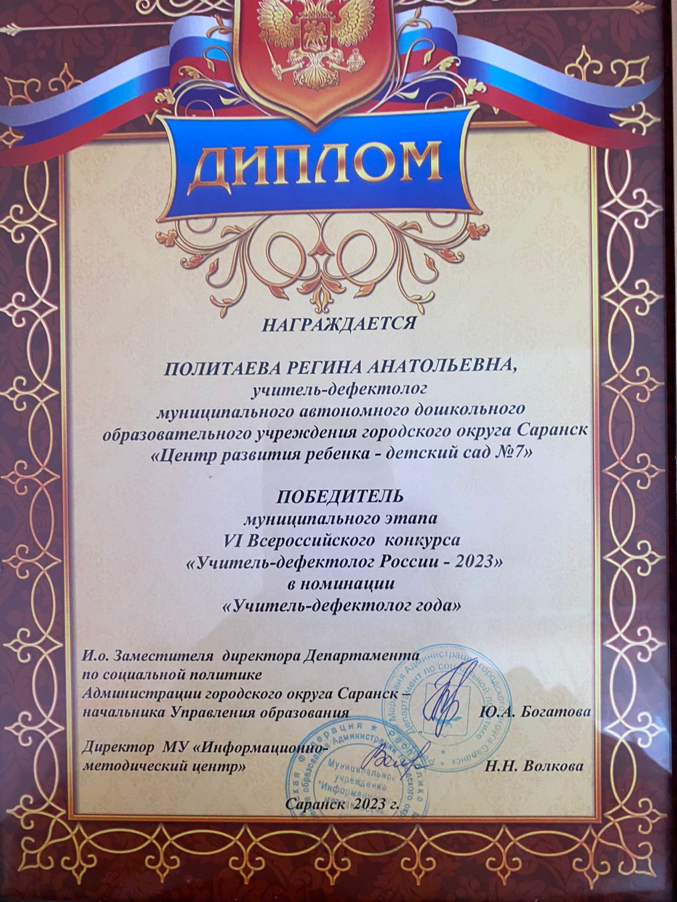
13. Участие педагога в профессиональных конкурсах.

Slide 21
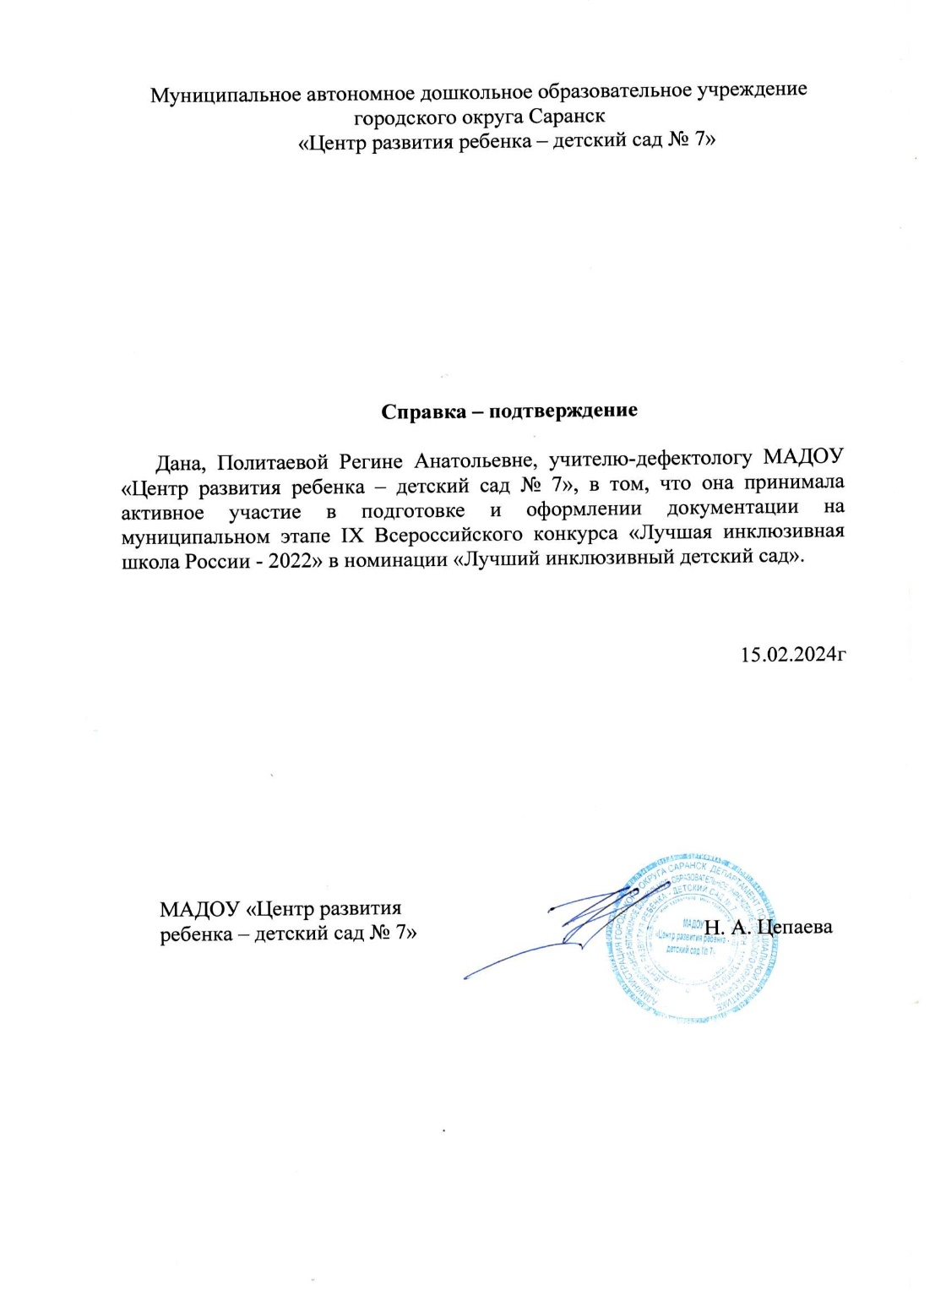

Slide 22
14. Награды и поощрения

Slide 24
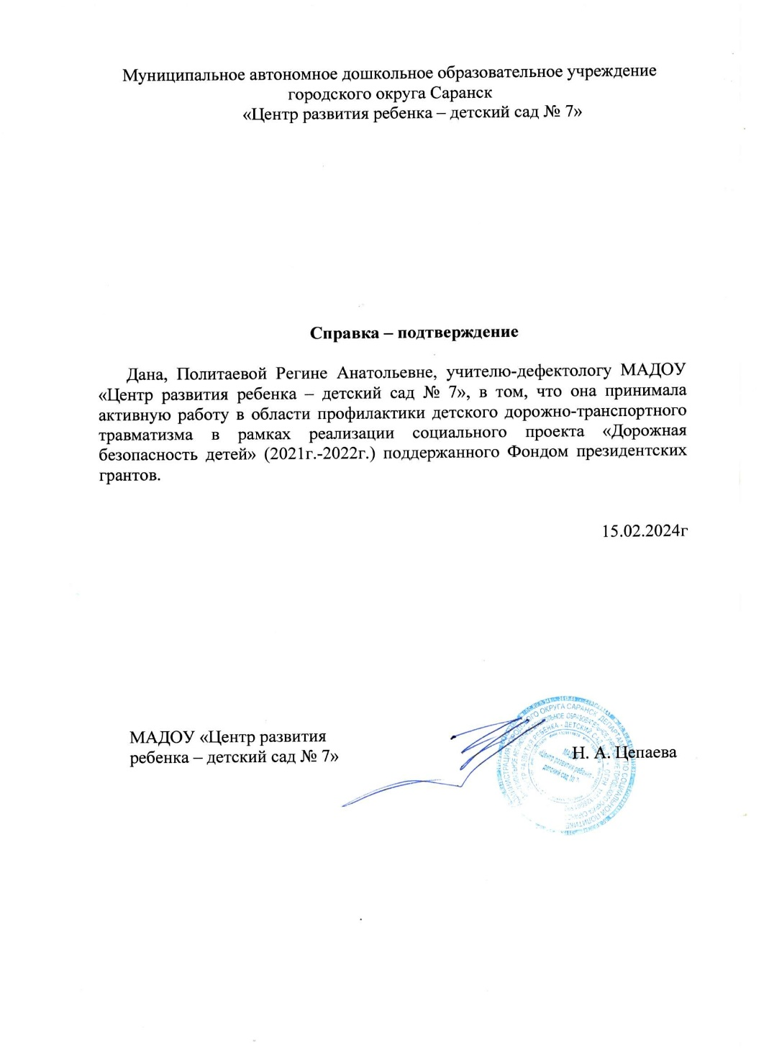

Slide 25
Спасибо за внимание.

